Slide 1
12) B-15 MOSFET의 특성
인하대학교 정보통신공학과
2019년 2학기 정보통신기초설계실습2
( ICE2007 - 002/003/004/005 분반 )

Slide 2
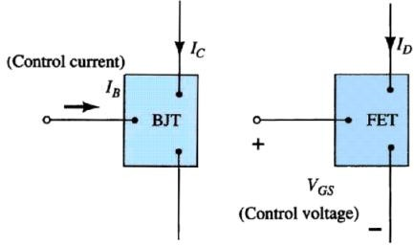
Transistor ?
Base측에 인가되는 제어전류
Gate_Source간에 인가되는 제 어전압 의 방향과 크기에 의해 D-S간 전류 량의 변화를 이용 하는 전압 드라이브 소자
의 방향과 크기에 의해 C-E간 전류 량의 변화를 이용하는 전류 드라이브 소자

Slide 3
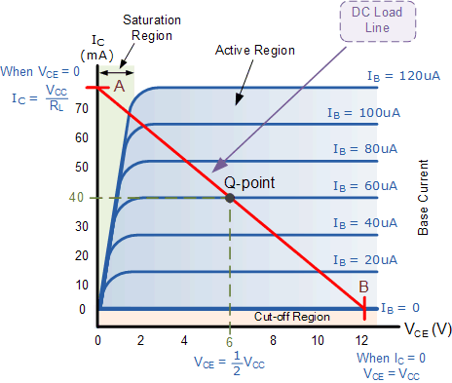
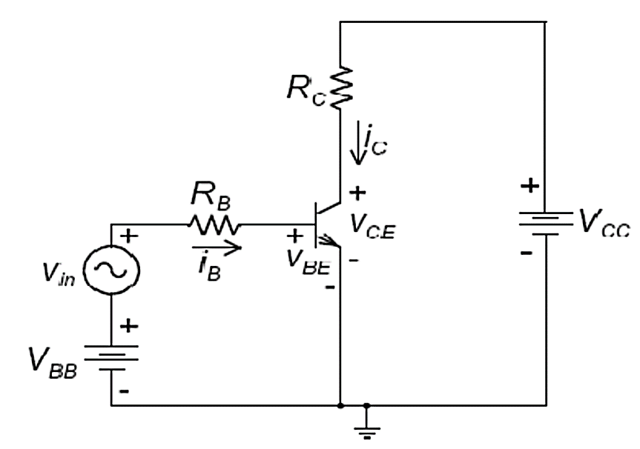

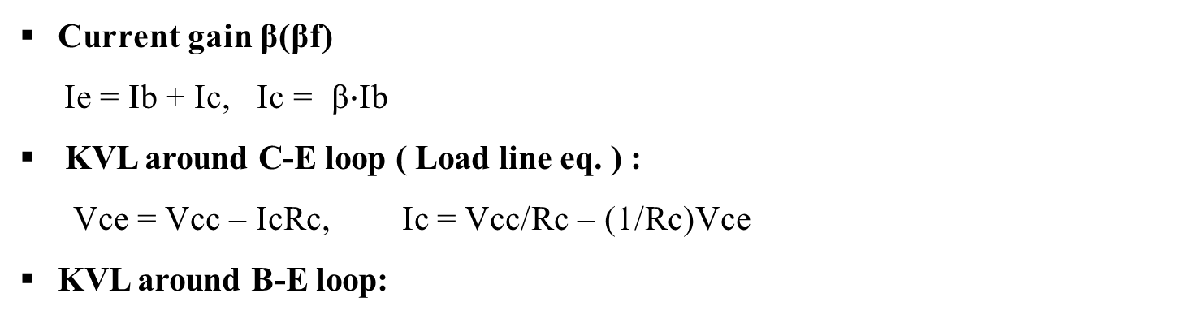
Transistor ?
Ic-Vce characteristics & Load line
Current gain β(βf)
Ie = Ib + Ic, Ic = β$∙$Ib
KVL around C-E loop ( Load line eq. ) :
Vce = Vcc – IcRc, Ic = Vcc/Rc – (1/Rc)Vce
KVL around B-E loop:

Slide 4
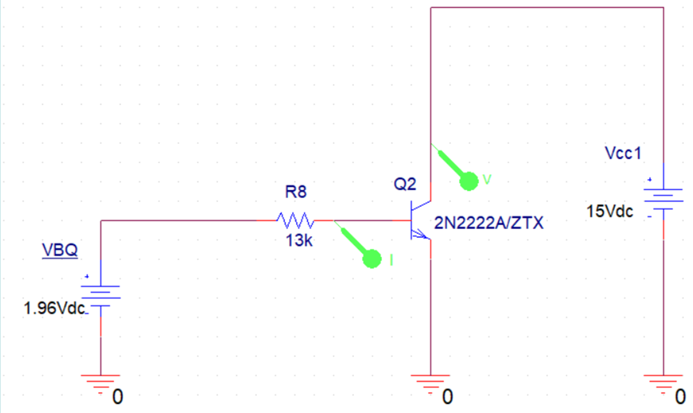
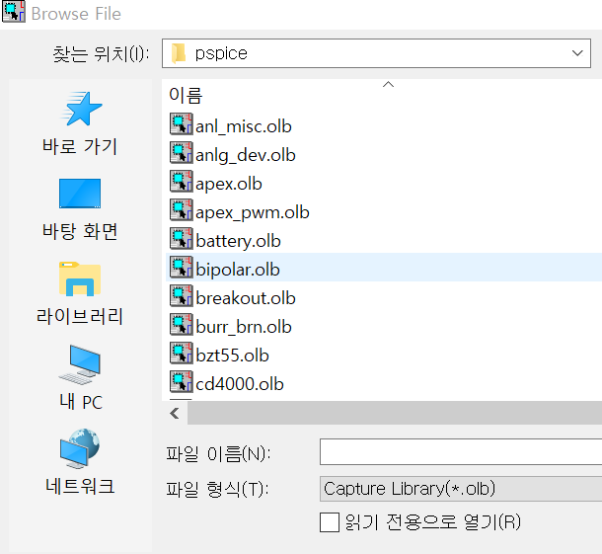
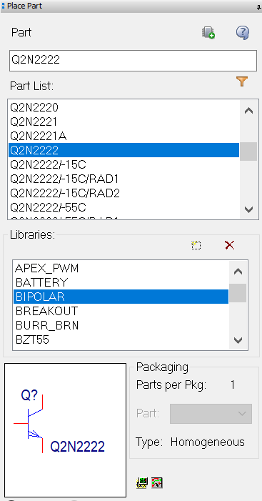
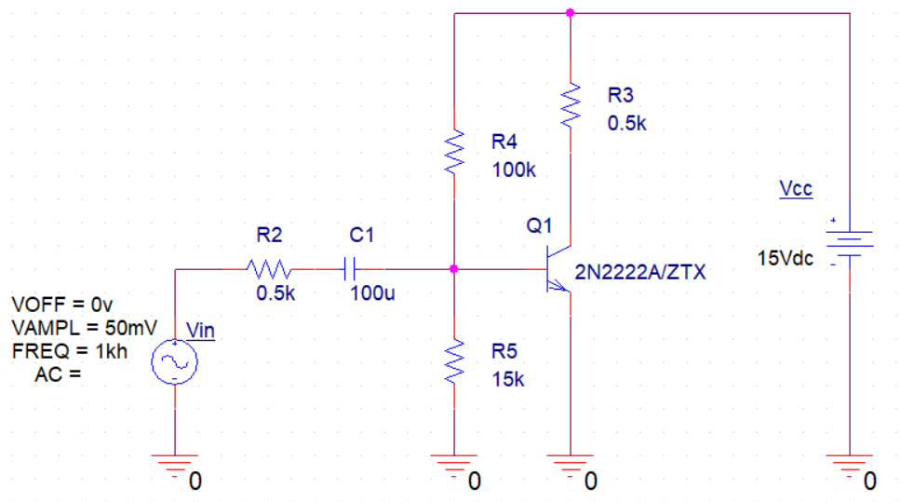
실험1 : 회로도 작성 & 시뮬레이션
BJT 특성 simulation용 회로도
라이브러리 선택PSPICE\BIPOLAR.OLB선택
BIPOLAR에서 Q2N2222 선택
VCE
VBB
BJT 동작점 확인용 Amplifier 회로도

Slide 5
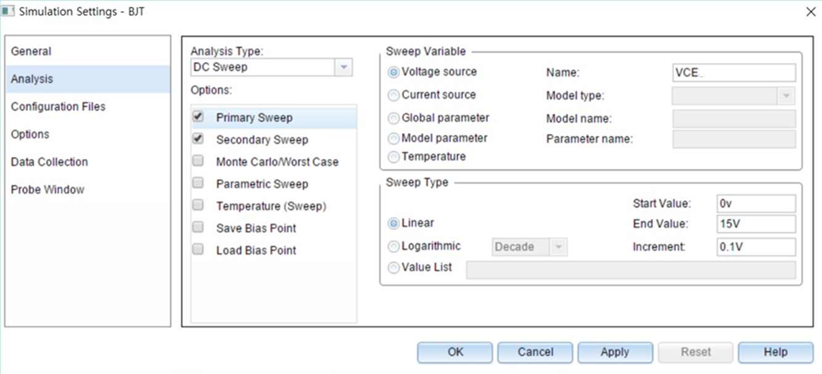
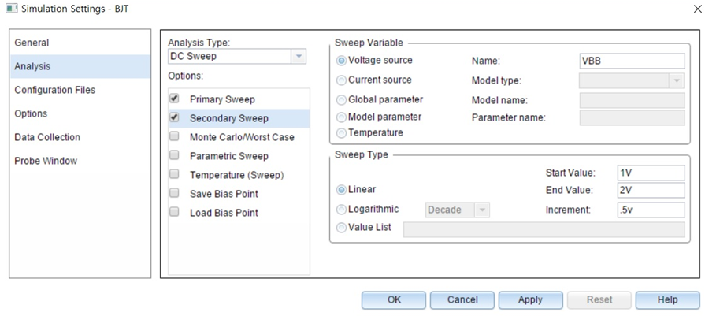
실험1 :
Ic-Vce characteristics & Load line
Analysis Type : DC Sweep
Primary sweep
Voltage source : VCE
Start value : 0V
End voltage : 15V
Increment : 0.05V
Secondary sweep
Voltage source : VBB
Start value : 1V
End voltage : 2V
Increment : 0.5V

Slide 6
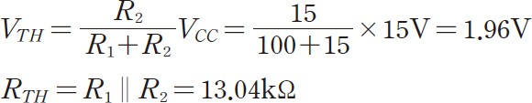
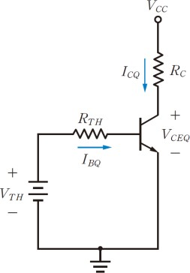


실험1 :
DC 바이어스 해석 : I_{CQ}, V_{CQ} 구하기
※ 전류증폭률 β 값은 BJT 제조사에서 제공하는 BJT 고유값임.

Slide 7
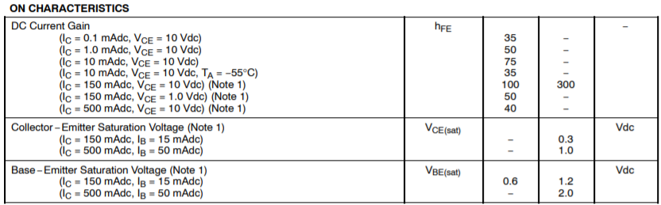
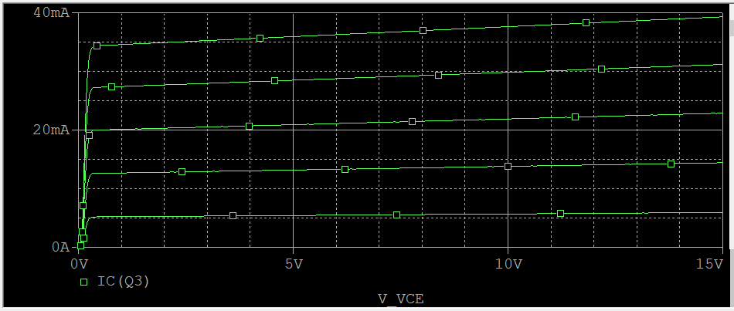
실험1 :
Load line & 동작점 Q
동작점 Q
I_{BQ}=96uA
I_{CQ}=18.26mA
V_{CQ}=5.87V

Slide 8
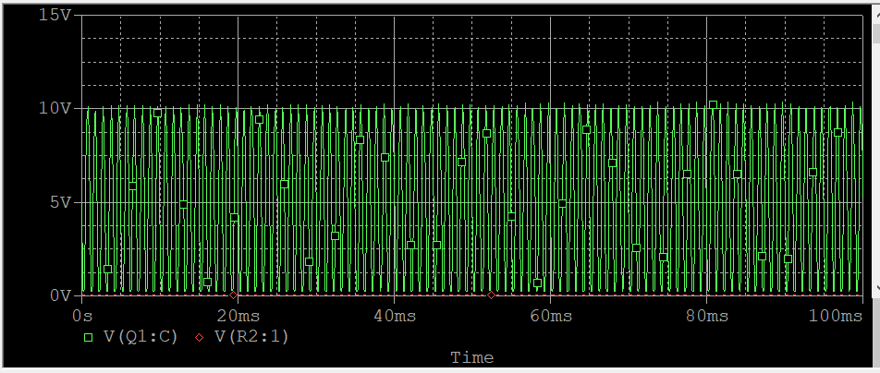
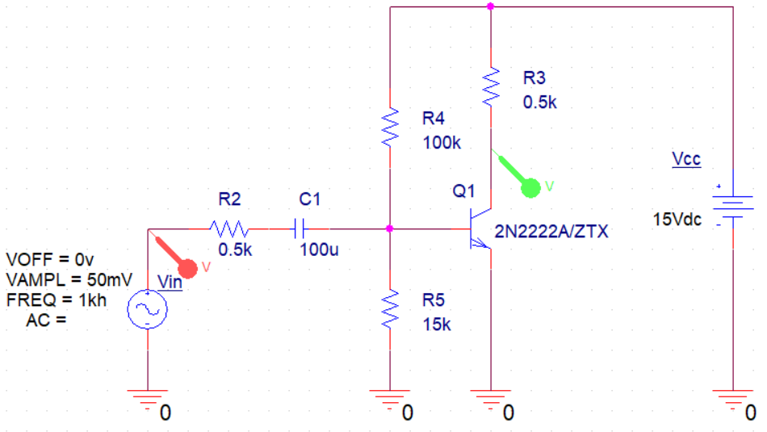
실험1 :
실제 Amplifier 입력과 출력
실험1 결과 : BJT 특성 곡선과 Amplifier의 load line과 동작점을 산출하여 시뮬레이션 결과와 비교 하시오

Slide 9
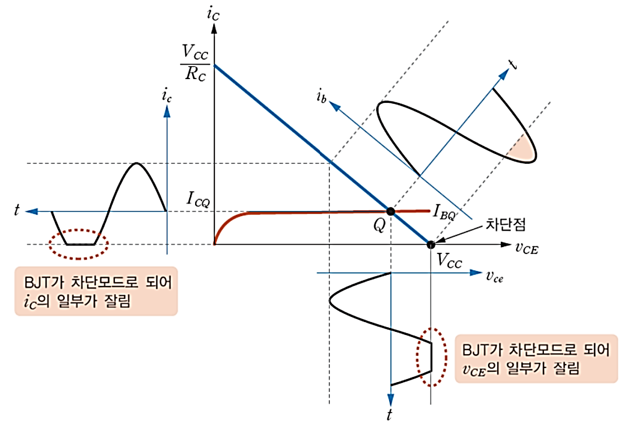
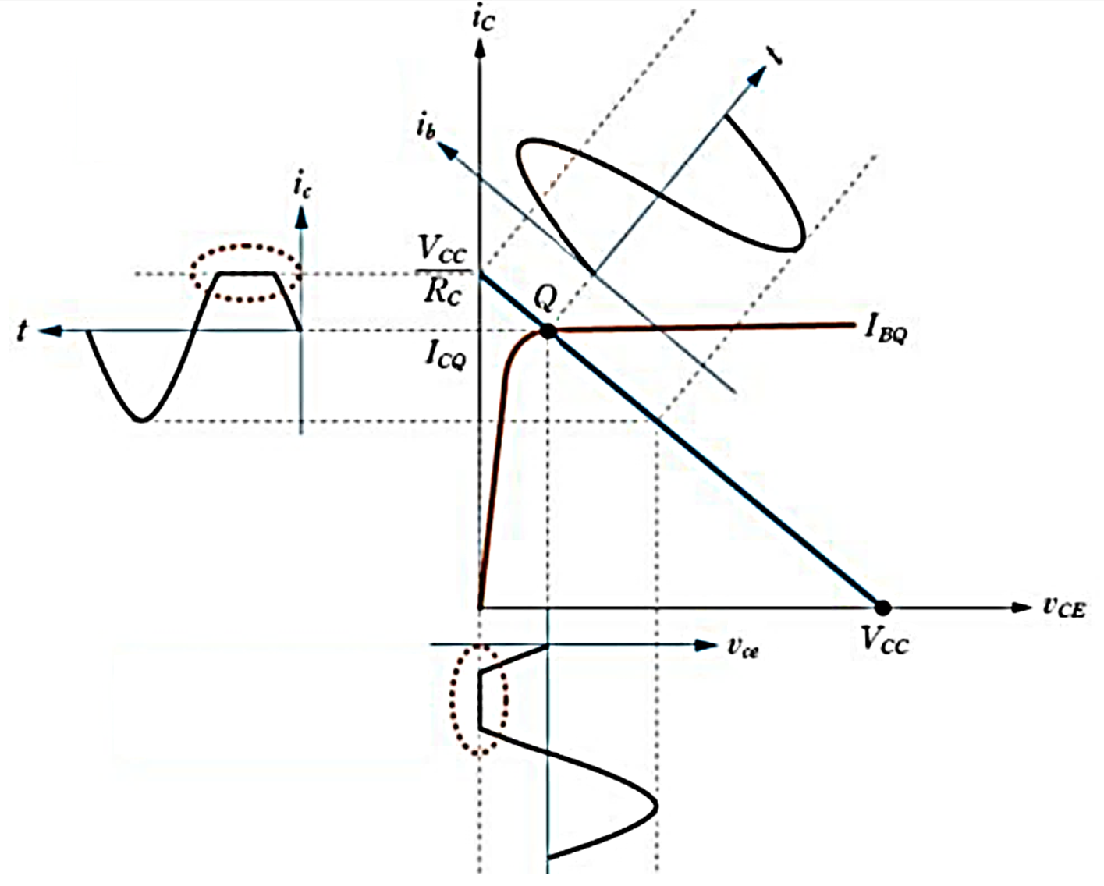
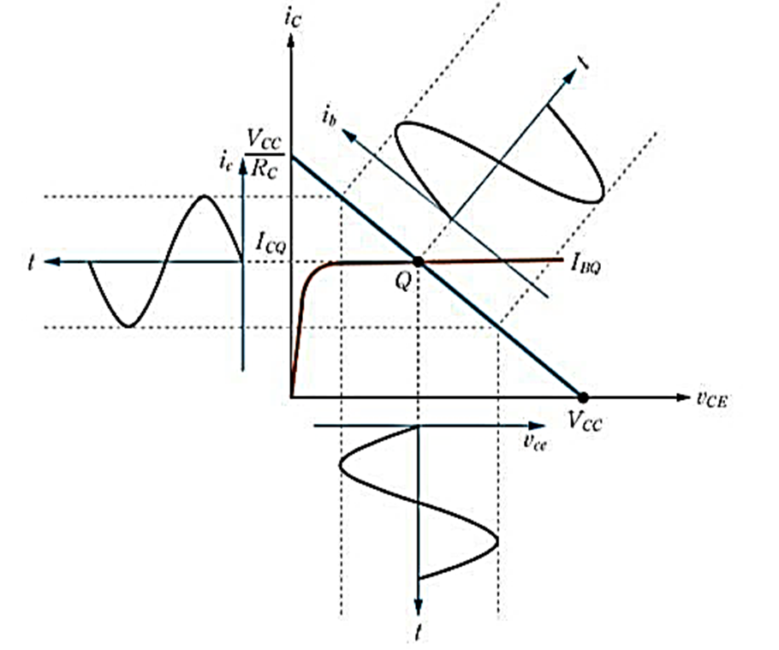
Transistor ?
동작점에 따른 입출력 파형 왜곡
BJT가 포화모드로 되어 ic일부가 잘림
BJT가 포화모드로 되어 vce일부가 잘림
동작점이 선형역역의
중앙근처에 설정된 경우

Slide 10
Transistor ?
On/off 특성
베이스 측 투입전류(IB)에 비례하는 출력전류(IC)가 흐르는 지역으로 증폭기 설계를 하는 바이어스 영역
TR이 OFF되어 C-E간으로 전혀 전류가 흐르지 않는 영역
TR이 ON되어 C-E간으로 최대의 전류가 흐르는 영역
I_{C}
TR AMP
포화 영역
TR ON
TR OFF
활성화 영역
차단 영역
I_{B}
0
100uA or something

Slide 11
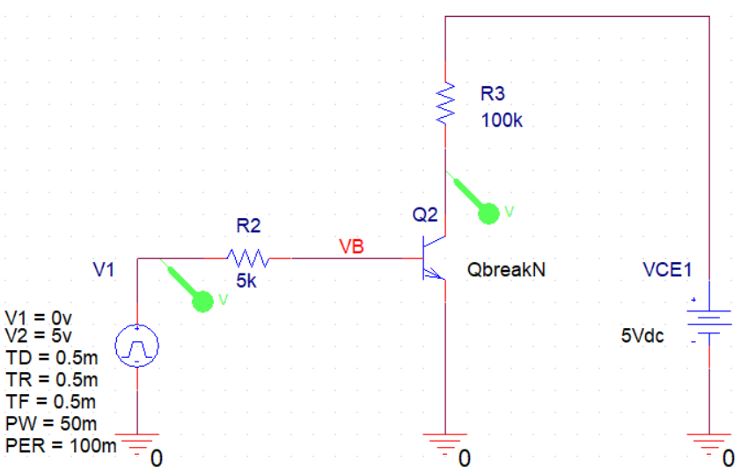
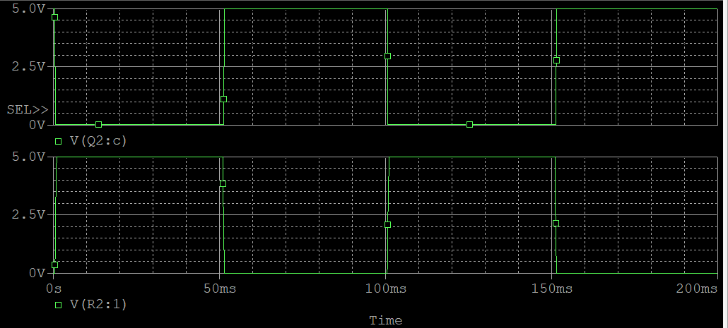
실험2 :
On/off 특성
반전 Switching 회로
NPN TR의 경우
베이스 전위가 ‘H’ → IB투입 → Q1(ON)
베이스 전위가 ‘L’ → IB=0 → Q1(OFF)
이러한 관계로 반전 스위칭 회로가 성립된다.
☼ Point
기본 반전형 스위칭 회로로서
콜렉터측 출력 전압 값이 H <-> L 로 스위칭이 되며
LED, 릴레이, 모터 등을 ON/OFF제어하는 목적으로도 사용된다.
실험2 결과 : Switching 회로의 타이밍 다이어 그램을 그리시오.

Slide 12
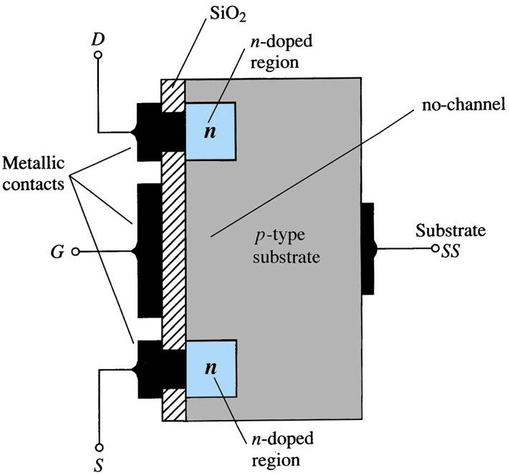
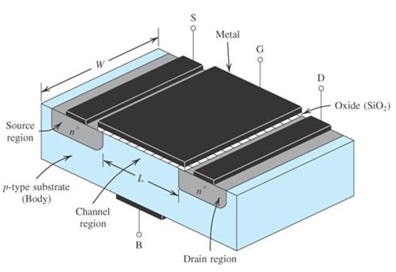
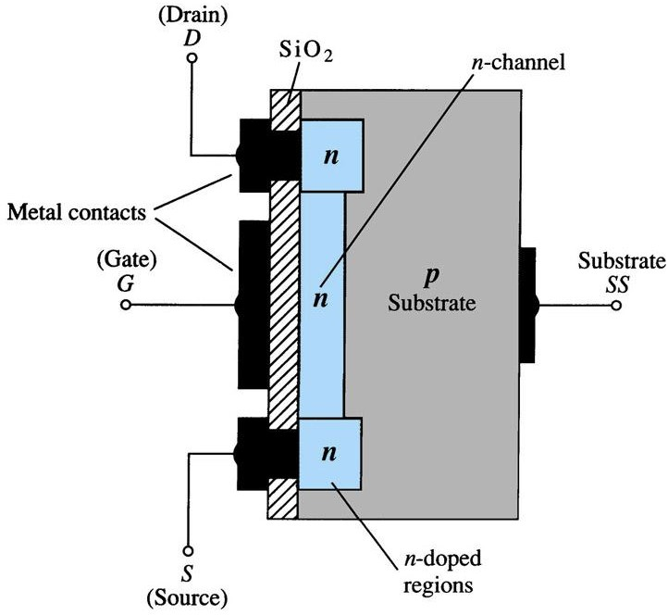
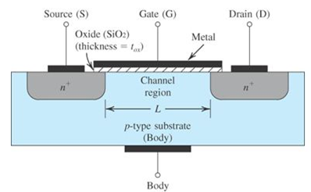

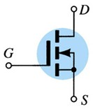
Transistor ?
금속 산화막 반도체 전계효과 트랜지스터
(Metal Oxide Semiconductor field-effect transistor)
Depletion Mode
(N-Channel)
Enhancement Mode
(N-Channel)
Physical Structure of MOSFET
Drain (D) 과 Source (S)사이에 이미 n-channel이 형성되어 있음으로 V_{GS} 에 별도의 바이어스가 없어도 전류가 흐를 수 있다
Drain (D) 과 Source (S)사이에 Channel이 형성되지 않아 V_{GS} 에 바이어스를 걸지않으면 D-S간 전류가 흐를 수 없다
SPICE model Parameter
KP : μ C_{ox}
W : Channel Width
L : Channel Length
VTO : Gate Threshold Voltage(V_{TH})

Slide 13
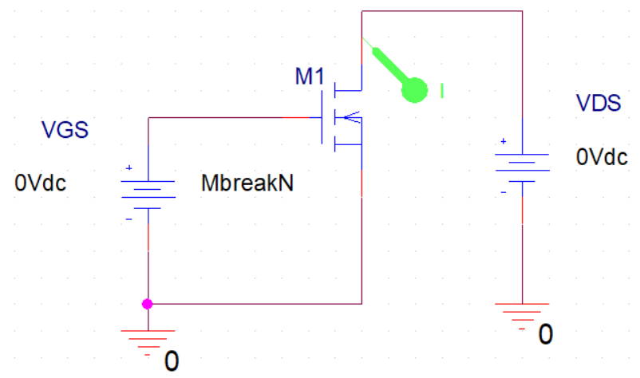
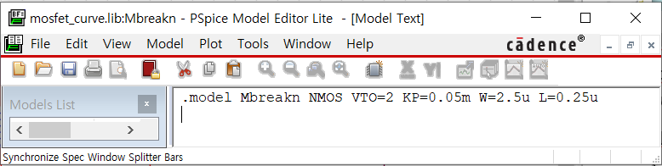
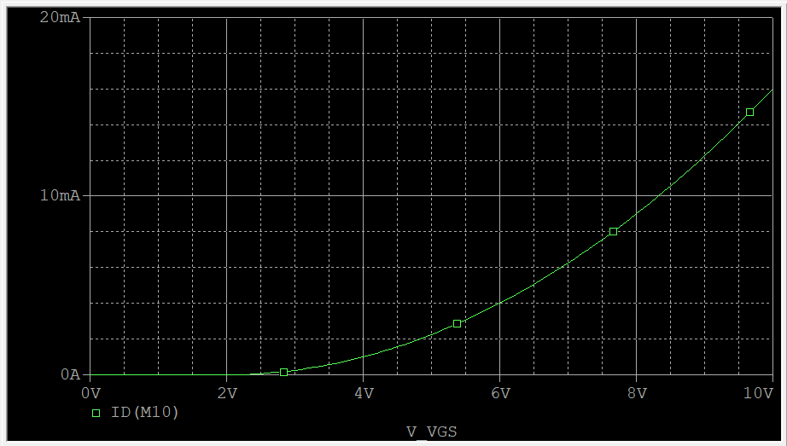
실험3 :
I_{D} vs. V_{GS} 시뮬레이션
MOSFET parameter 변경
.model Mbreakn NMOS VTO=2 KP=0.05m W=2.5u L=0.25u
① 시뮬레이션 설정
DC Sweep → VGS, start 0V, end 10V,
increment 0.1V
② 시뮬레이션 실행
③ Id 전류 측정
④ 모델 라이브러리의 VTO= 2.0V과 동일하게 V_{TH}= 2.0V인 것을 확인

Slide 14
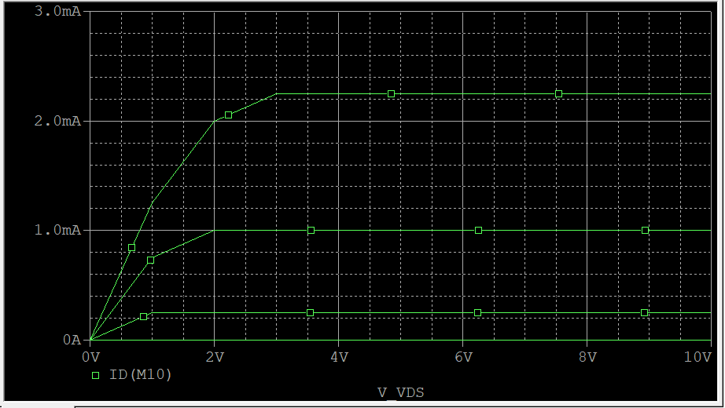
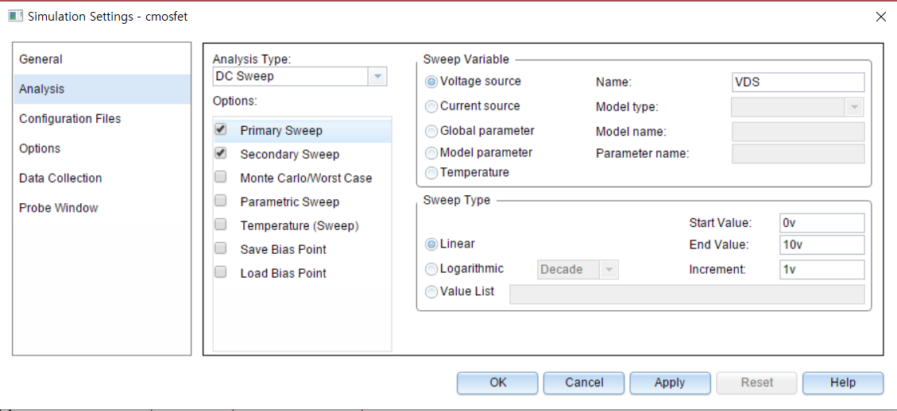
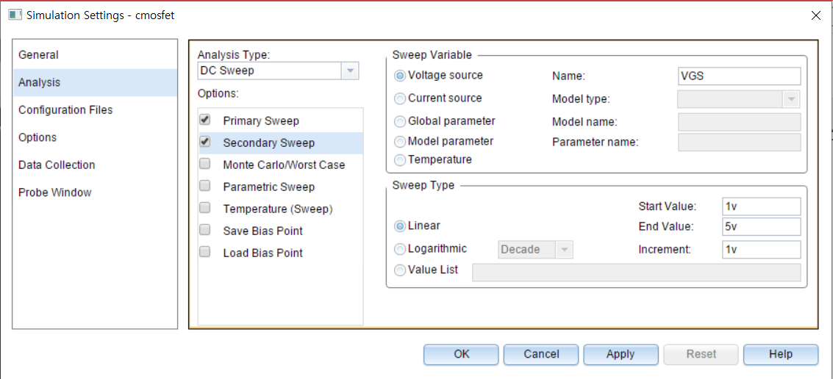
실험3 :
I_{D} vs. V_{DS} 시뮬레이션

Slide 15
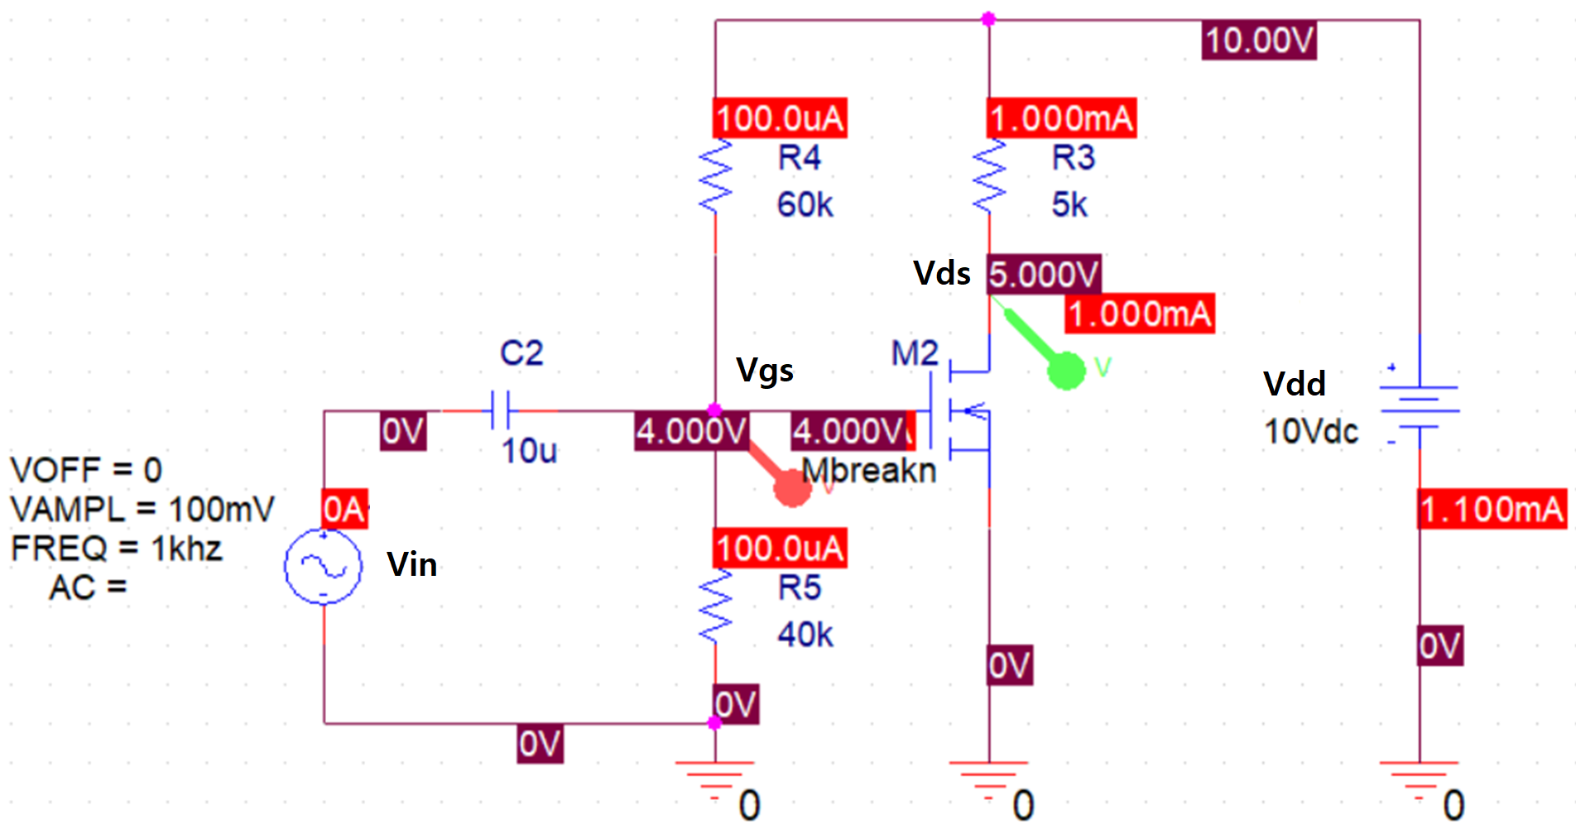
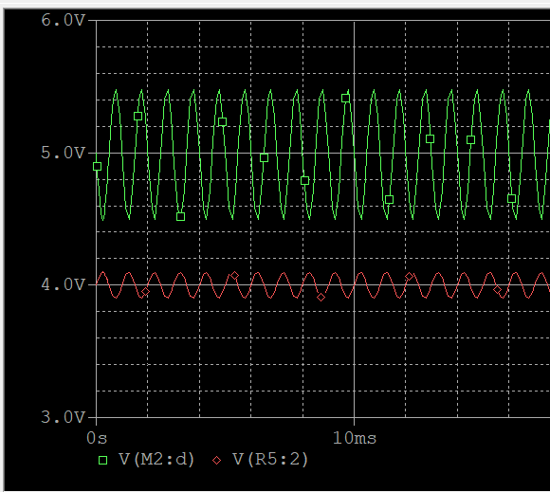
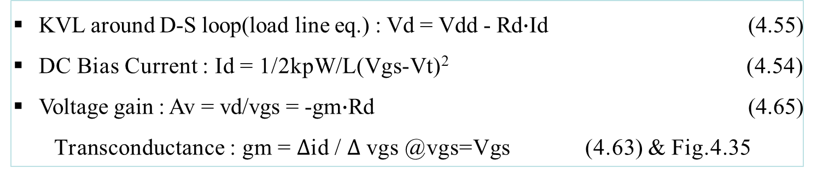
실험4 :
CS 증폭기
500mV
100mV
KVL around D-S loop(load line eq.) : Vd = Vdd - Rd$∙$Id (4.55)
DC Bias Current : Id = 1/2kpW/L(Vgs-Vt)² (4.54)
Voltage gain : Av = vd/vgs = -gm$∙$Rd (4.65)
Transconductance : gm = $∆$id / $∆$vgs @vgs=Vgs (4.63) & Fig.4.35
※ Refer to eq.(4.54)~(4.65), Microelectronic Circuit (5th edition), Sedra/Smith.

Slide 16
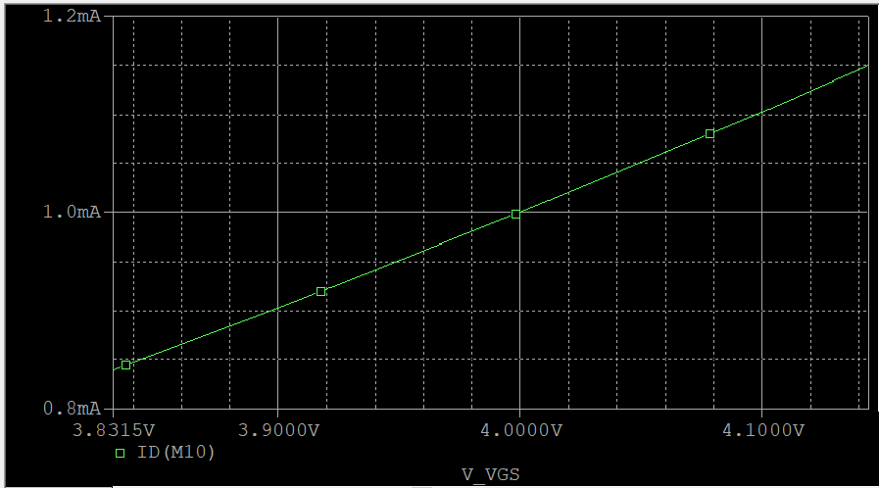
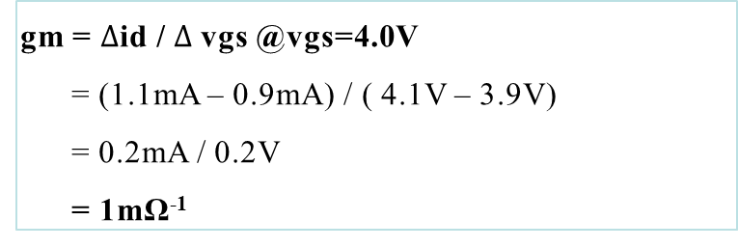
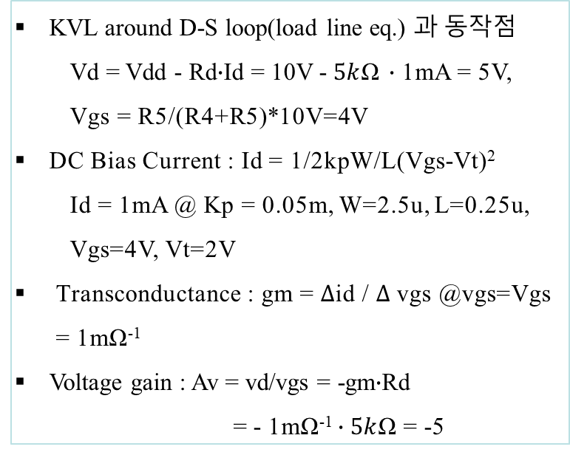
실험4 :
CS 증폭기
KVL around D-S loop(load line eq.) 과 동작점
Vd = Vdd - Rd$∙$Id = 10V - $5k$Ω $∙$ 1mA = 5V,
Vgs = R5/(R4+R5)*10V=4V
DC Bias Current : Id = 1/2kpW/L(Vgs-Vt)²
Id = 1mA @ Kp = 0.05m, W=2.5u, L=0.25u, Vgs=4V, Vt=2V
Transconductance : gm = $∆$id / $∆$vgs @vgs=Vgs = 1mΩ⁻¹
Voltage gain : Av = vd/vgs = -gm$∙$Rd
= - 1mΩ⁻¹ $∙5k$Ω = -5
동작점 Q
동작점 Q
gm = $∆$id / $∆$vgs @vgs=4.0V
= (1.1mA – 0.9mA) / ( 4.1V – 3.9V)
= 0.2mA / 0.2V
= 1mΩ⁻¹

Slide 17
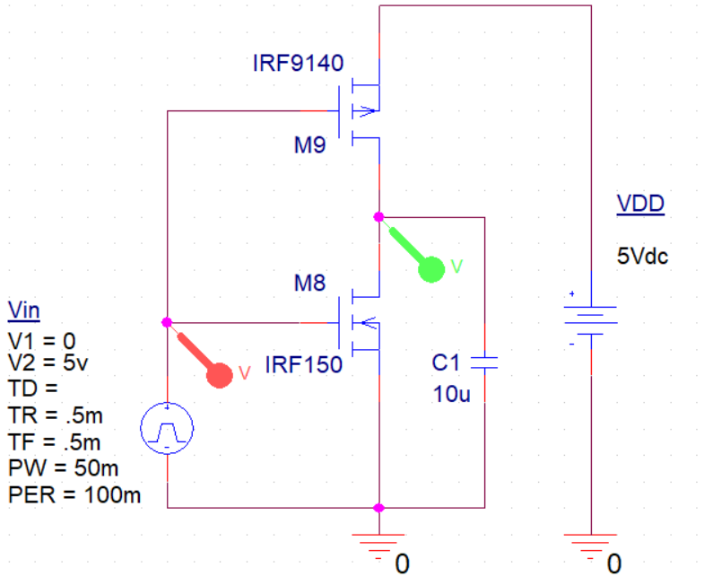

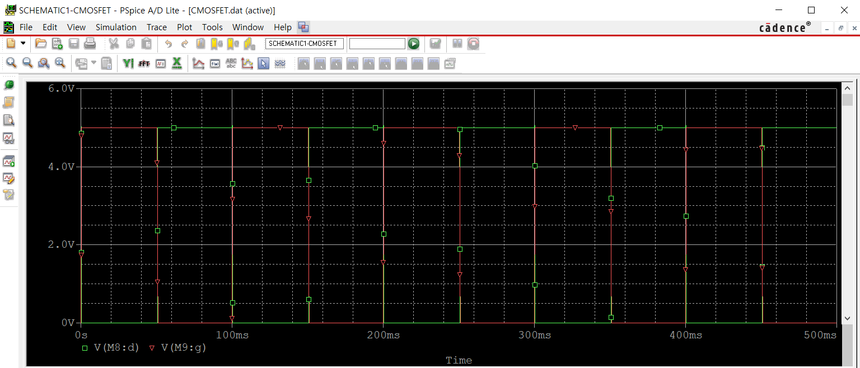
실험5 :
CMOS특성
☼ Point
반도체 논리 Not Gate의 내부 회로로 상기 의 NMOS와 PMOS의 결합으로 구성한다. 그리고 NAND, OR, AND.. 일반적 CMOS Gate도 동일한 방식으로 구성한다.

Slide 18
결과 Report
실험1, 실험2 각자 시뮬레이션하여 산출 결과와 비교해 보세요
(Report 작성 안 해도 무방).
실험 3에서 FET의 Id-Vgs 특성 곡선, Id-Vds 특성 곡선 시뮬레이션 결과 그래프.
실험4에서 MOS FET CS 증폭기에서
DC Bias Current : Id 산출 및 특성 그래프와 비교하기.
Transconductance : gm 특성그래프 활용하여 산출하기.
Voltage gain : Av 산출하고 시뮬레이션 결과와 비교하기.
KVL around D-S loop(load line eq.) 을 그리고 동작점 Q를 찾으시오(Id, Vgs, Vds).
실험5에서 CMOS inverter 시뮬레이션 결과 그래프.

Slide 19
질문 B-15 MOSFET의 특성
Any Question ?
< 14주차 수업 공지 >
1. 수업 제목 : 14 주차(실기시험)
1) 가감산기, Ring Counter/Shift Register의 Breadboard 또는 modelSim 시험.
2) FET의 SPICE 시뮬레이션 시험, BJT (X)
3) 시뮬레이션 개인 NoteBook 사용 가능.
4) 시뮬레이션 결과 개인 휴대폰(감독자)으로 촬영후 BlackBoard에 시험 종료후 제출
5) 시험 중 전자기기 Off-Line 유지(mobile phone + WiFi + LAN 사용 금지, 계산기 OK).
2. 15 주차(필기시험)
확정 일시 장소 : 2019.12.9.(월) (15주차) 8:00pm, 하-230 & 하-232
기말고사 필기시험 범위 : 강의 자료 및 실험 내용.

